Slide 1
Jméno autora: Mgr. Zdeněk Chalupský Datum vytvoření: 3. 11. 2012
Číslo DUM: VY_32_INOVACE_06_FY_B
Ročník: I.
Fyzika
Vzdělávací oblast: Přírodovědné vzdělávání
Vzdělávací obor: Fyzika
Tematický okruh: Mechanika
Téma: Dynamika
Metodický list/anotace:
Dynamika a zkoumání příčin pohybu.
Účinky síly a formy silového působení.
Závěrečné cvičení pro určeni statických a dynamických sil.

Slide 2
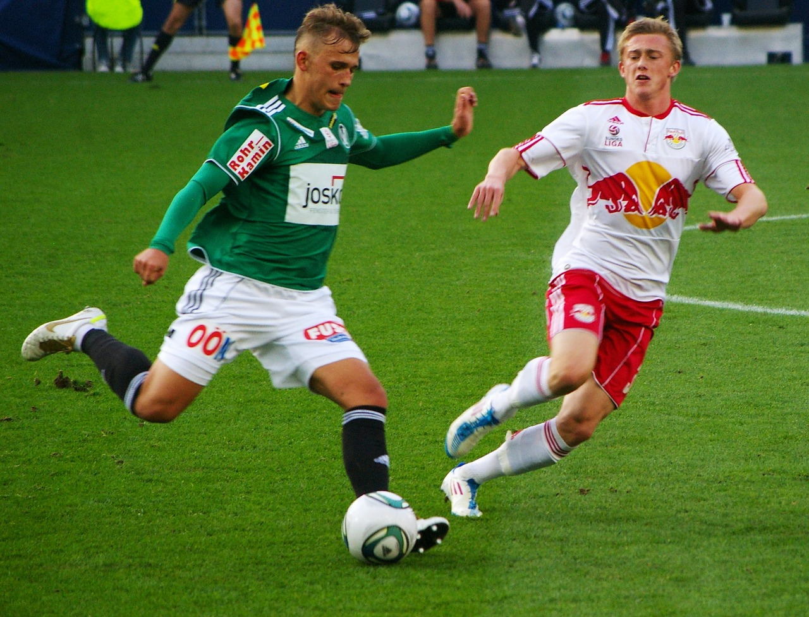
Dynamika
► Dynamika
► Síla
► Formy silového působení těles
► Cvičení
Obr. 1

Slide 3
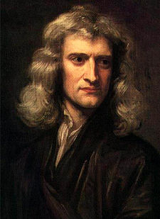
Dynamika
Dynamika vysvětluje pohyby těles tak, že hledá příčiny, které pohyb způsobují.
z řeckého dynamis – síla, nejdůležitější pojem dynamiky.
Na rozdíl od kinematiky, která zkoumá jak se tělesa pohybují, bez ohledu na příčiny pohybu,
se dynamika zabývá právě těmito příčinami, proč a za jakých podmínek se hmotné body, tělesa nebo soustavy těles pohybují.
Zákony klasické dynamiky platí pro běžná tělesa, pohybující se malými rychlostmi oproti rychlosti světla.
Základem dynamiky jsou tři pohybové zákony
zákon setrvačnosti
zákon síly
zákon akce a reakce
Zákony formuloval Isaac Newton před více než 300 lety.
Obr. 2
Notes:
875 517

Slide 4
Síla
Z každodenní zkušenosti víme, že síla má vždy velikost a směr a její účinek ovlivňuje místo působení – působiště.
Jedná se tedy o vektorovou veličinu $\vec{F}$ s jednotkou $\left[N\right]$ … newton (ňůtn).
Silové projevy těles při vzájemném působení
dynamické – pohybové, hnací a odporové
změna rychlosti
zrychlení
zpomalení
změna směru
statické – deformační
okem pozorovatelné – změna tvaru
pružná – vratná
trvalá deformace – nevratná
okem nepozorovatelné – namáhání
kombinace uvedených možností
V běžné praxi je chování těles ovlivněno více příčinami - silami. Dlouhodobé statické i dynamické namáhání těles může vést k nečekanému zničení nebo poškození tělesa. Odlomení části tělesa, zřícení mostu …

Slide 5
Formy silového působení těles
Síla se projevuje
při vzájemném kontaktu těles
prostřednictvím silových polí
gravitačního pole
elektrického pole
magnetického pole
Síla neexistuje sama o sobě.
Výsledné působení sil ovlivňuje:
počet sil
velikost sil
působiště sil
směr sil
doba působení
dynamičnost působení – působení sil v závislosti na čase
Často se silové působení mezi tělesy redukuje pouze na pohybové účinky a deformace těles se neuvažuje.
Pro takový případy se zavádí pojem dokonale tuhého tělesa, které svůj objem ani tvar působením dalších těles nemění.

Slide 6
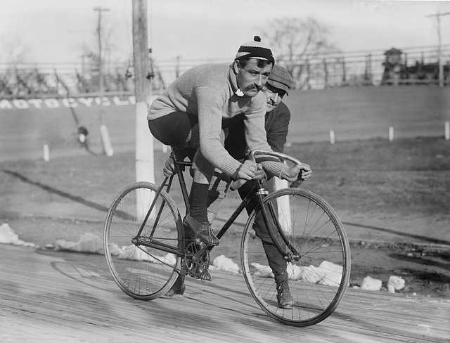
Cvičení
Které z sil mají na fotografii statický a které dynamický účinek?
Obr. 2

Slide 7
Citace
Obr. 1 TPSDAVE. Fotbal, Hráči, Soutěž, Týmy - Volně dostupný obrázek - 83222 [online]. [cit. 3.11.2012]. Dostupný na WWW: http://pixabay.com/cs/fotbal-hr%C3%A1%C4%8Di-sout%C4%9B%C5%BE-t%C3%BDmy-sportovn%C3%AD-83222/
Obr. 2 BRAMLEY, Barrington. Soubor:GodfreyKneller-IsaacNewton-1689.jpg – Wikipedie[online]. [cit. 3.11.2012]. Dostupný na WWW: http://cs.wikipedia.org/wiki/Soubor:GodfreyKneller-IsaacNewton-1689.jpg
Obr. 3 WIKIIMAGES. Silniční Kolo, Kolo - Volně dostupný obrázek - 63199 [online]. [cit. 3.11.2012]. Dostupný na WWW: http://pixabay.com/cs/silni%C4%8Dn%C3%AD-kolo-kolo-z%C3%A1vodn%C3%AD-cyklist%C3%A9-63199/
Literatura
URGOŠÍK, Bohuš. Fyzika. Praha 1: SNTL - Nakladatelství technické literatury n.p., 1981, 291 s. Polytechnická knižnice II. řada: příručky, sv. 88.
REICHL, Jaroslav a Martin VŠETIČKA. Encyklopedie fyziky [online]. 2006 - 2012 [cit. 3.11.2012]. Dostupné z: http://fyzika.jreichl.com/
Wikipedia: the free encyclopedia [online]. San Francisco (CA): Wikimedia Foundation, 2001-2012 [cit. 3.11.2012]. Dostupné z: http://en.wikipedia.org/wiki/Main_Page

